Slide 1
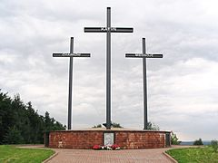
Zbrodnia katyńska 1940
Pomnik Golgota Wschodu w miejscowości Huta Szklana u podnóża Świętego Krzyża, zwanego też Łysą Górą, w Górach Świętokrzyskich.

Slide 2
Zbrodnia Katyńska
Nazwa zbrodni pochodzi od miejscowości Katyń niedaleko Smoleńska, w okolicach której zamordowano i pogrzebano część ofiar (ok. 4,4 tys. jeńców wojennych przetrzymywanych w obozie w Kozielsku). Katyń to pierwsze, ujawnione już w latach II wojny światowej miejsce sowieckiej zbrodni – dlatego też właśnie od niego wzięła ona swą nazwę. Miejsca zamordowania i pochowania pozostałych jeńców polskich, których przetrzymywano w obozach w Starobielsku i Ostaszkowie, długo, bo aż do początku lat 90. XX w. nie były znane.

Slide 3
Decyzja katyńska
Zbrodnia katyńska – zbrodnia posiadająca zgodnie z uchwałą Sejmu RP znamiona ludobójstwa, kwalifikowana jako zbrodnia wojenna, zbrodnia przeciwko ludzkości, zbrodnia przeciwko pokojowi i zbrodnia komunistyczna, popełniona przez NKWD przez rozstrzelanie wiosną 1940 roku co najmniej 21 768 obywateli Polski (w tym ponad 10 tys. oficerów Wojska Polskiego i Policji Państwowej), na mocy decyzji najwyższych władz ZSRR zawartej w tajnej uchwale Biura Politycznego KC WKP z 5 marca 1940 roku (tzw. „decyzja katyńska”). Egzekucji ofiar, uznanych za „wrogów władzy sowieckiej”, NKWD dokonywało przez strzał w tył głowy z broni krótkiej.

Slide 4
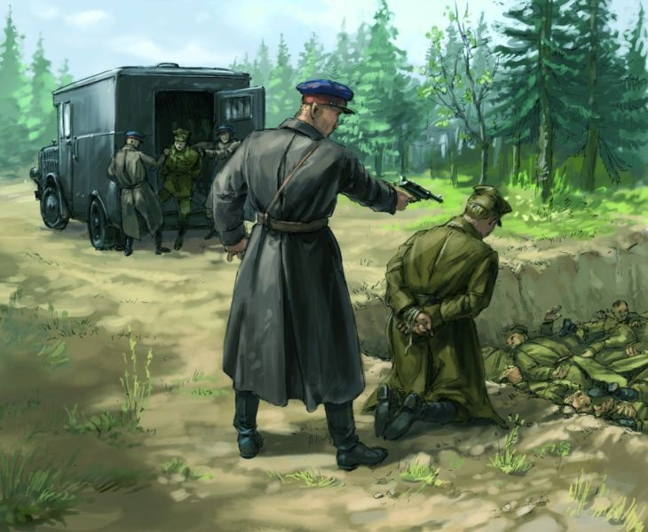

Slide 5
Katyń stanowi –
obok Oświęcimia
symbol gehenny,
którą podczas II wojny
światowej przeszedł
naród polski.

Slide 6
Las Katyński
Wiosną 1940 roku w Lasach Katyńskich zamordowano prawie 19 tys. jeńców wojennych, przede wszystkim polskich oficerów, którzy trafili do radzieckich obozów jenieckich - głównie Kozielska, Ostaszkowa i Starobielska. Cytując Ławrientija Berię, ludowego komisarza spraw wewnętrznych ZSRR, trzeba było ich się pozbyć jako "zdeklarowanych i nie rokujących nadziei poprawy wrogów władzy radzieckiej".

Slide 7
Tajemnica
Mord przeprowadzono w ścisłej tajemnicy. Oficerów na miejsce zbrodni doprowadzono w pięciu konwojach. Symbolem stał się Katyń, miejscowość pod Smoleńskiem. Tam ze stacji kolejowej oficerowie byli przewożeni autobusem na miejsce zbrodni, gdzie nad masowymi grobami młodszym i silniejszym ofiarom zarzucano na głowę płaszcze wojskowe i wiązano ręce sznurem produkcji radzieckiej przyciętym na równe odcinki, po czym wszystkich zabijano z bliskiej odległości strzałem pistoletu Walther kal. 7,65 mm, zwykle jednym w kark lub tył czaszki.

Slide 8
Ludobójstwo
Niektóre ofiary były dodatkowo przebijane czworokątnym bagnetem radzieckim. Innych mordowano również strzałem w tył głowy w piwnicach więzień lub siedzib NKWD. Ofiary zbrodni pogrzebano w zbiorowych mogiłach - w Katyniu pod Smoleńskiem, Miednoje koło Tweru i Piatichatkach na przedmieściu Charkowa.

Slide 10
Cel
Cel tej zbrodni był bardzo jednoznaczny: fizyczna eksterminacja polskich patriotów – oficerów Wojska Polskiego, policjantów itd. – miała nie dopuścić do odrodzenia się państwa polskiego. Władze ZSRS wiedziały bowiem, że ludzie ci – mimo osadzenia w obozach i więzieniach – z walki o wolną Polskę nie zrezygnowali i nie zrezygnują. Zamiarem Związku Sowieckiego było natomiast definitywne wymazanie Polski z mapy Europy. Niepowetowane straty wynikały z tego, że zamordowani reprezentowali nie tylko najwyższej próby polski patriotyzm, ale także stanowili elitę intelektualną międzywojennej Polski. Wśród zamordowanych znajdowali się liczni naukowcy, lekarze, inżynierowie, artyści.

Slide 11
Matka Boża Katyńska
Inaczej -Matka Boża Kozielska,
uproszczony obraz Matki Boskiej
Ostrobramskiej wycięty
konturowo na sosnowej desce
o wymiarach 13,5 na 8,5 cm
przez por. Henryka Gorzechowskiego w obozie jenieckim w Kozielsku,
gdzie przebywali polscy oficerowie
zamordowani przez NKWD w Katyniu, ofiary zbrodni katyńskiej.

Slide 12
Zbigniew Herbert „GUZIKI” Pamięci kapitana Edwarda Herberta
Tylko guziki nieugięte
przetrwały śmierć świadkowie zbrodni
z głębin wychodzą na powierzchnię
jedyny pomnik na ich grobie
są aby świadczyć Bóg policzy
i ulituje się nad nimi
lecz jak zmartwychstać mają ciałem
kiedy są lepką cząstką ziemi
przeleciał ptak przepływa obłok
upada liść kiełkuje ślaz
i cisza jest na wysokościach
i dymi mgłą smoleński las
tylko guziki nieugięte
potężny głos zamilkłych chórów
tylko guziki nieugięte
guziki z płaszczy i mundurów

Slide 13
Guzik- niemy świadek
Ciała grzebano bezimiennie, w masowych grobach w lasach tak, aby nie zostały nigdy odnalezione. Guziki, wyposażone w godło II Rzeczypospolitej wydatnie pomogły w identyfikacji ofiar. Zatem atrybut wojskowego płaszcza i munduru – niemy świadek zbrodni, na swój sposób przemówił, stając się materialnym znakiem pamięci.

Slide 14
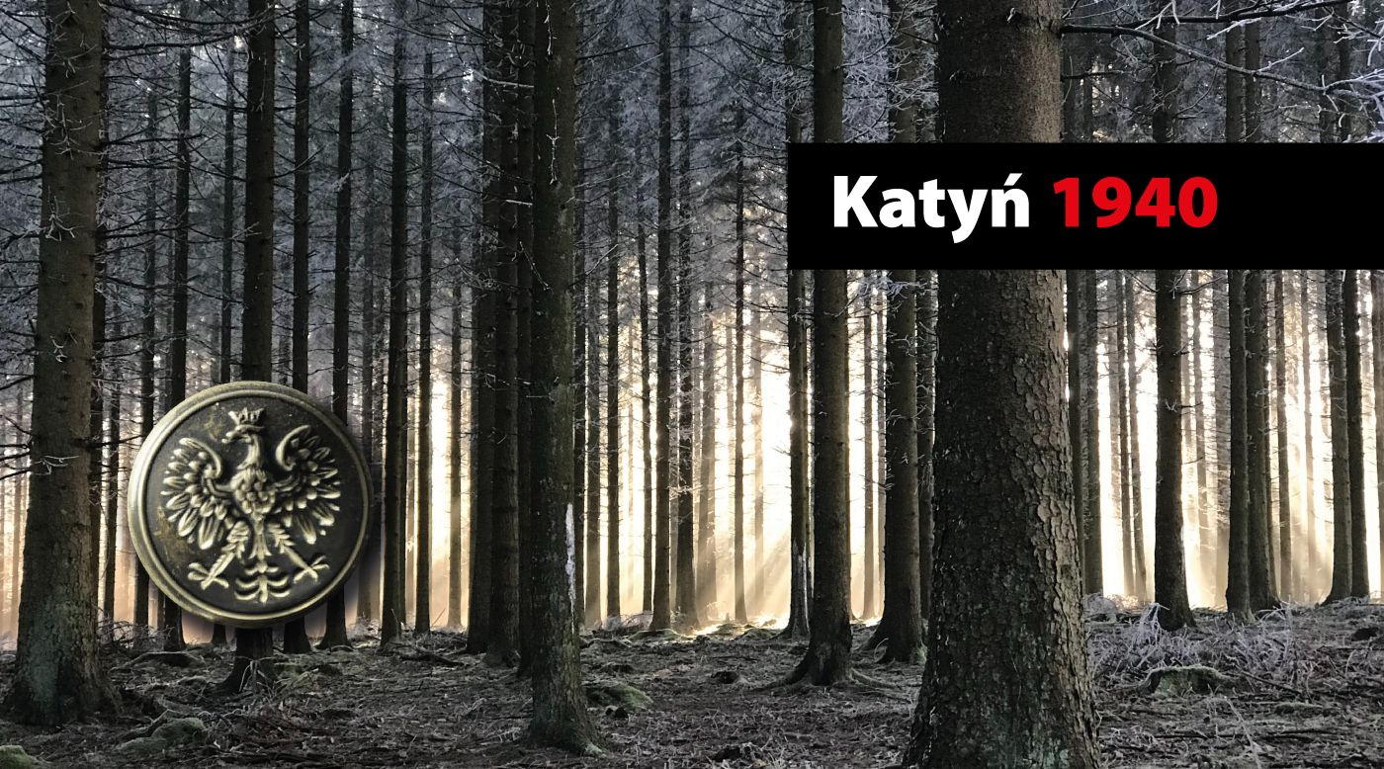

Slide 15
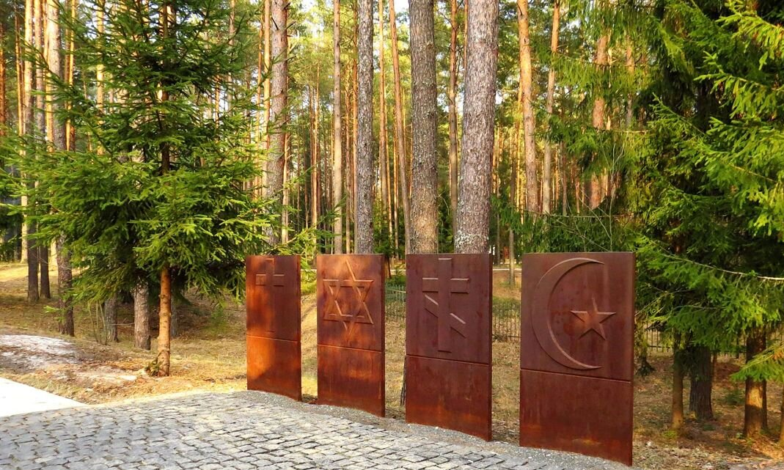
Poprzez historię zdarzeń
Miejsce pamięci ofiar w Katyniu

Slide 16
Źródła:
https://pl.wikipedia.org/wiki/Zbrodnia_katy%C5%84ska
https://ipn.gov.pl/pl/edukacja-1/wystawy/94428,Wystawa-Zbrodnia-Katynska-1940-Zaglada-polskich-elit-do-pobrania.html
https://ipn.gov.pl/pl/aktualnosci/51700,Katyn-1940-Sowiecka-zbrodnia-i-pol-wieku-klamstwa.html
https://gazetalubuska.pl/w-katyniu-zabijano-strzalem-w-tyl-glowy/ar/7838329
http://bialystok.rodzinakatynska.pl/katyn-w-kulturze/wiersze/
http://bialystok.rodzinakatynska.pl/katyn-w-kulturze/wiersze/
https://ipn.gov.pl/pl/historia-z-ipn/94731,Guzik-Katynski-znak-wspolnej-pamieci-o-Tych-ktorzy-zgineli.html
https://zpe.gov.pl/
M.Ślaga 2PFL

